Slide 1
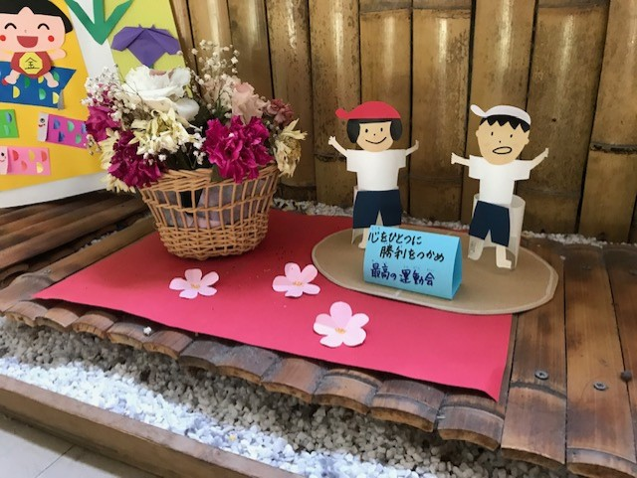
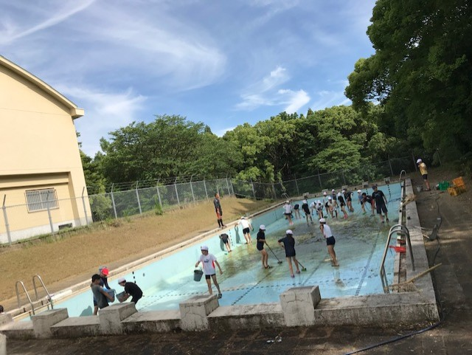
たのしい なつやすみに するために ふりかえってみよう ４，５，６，７月。

Slide 2
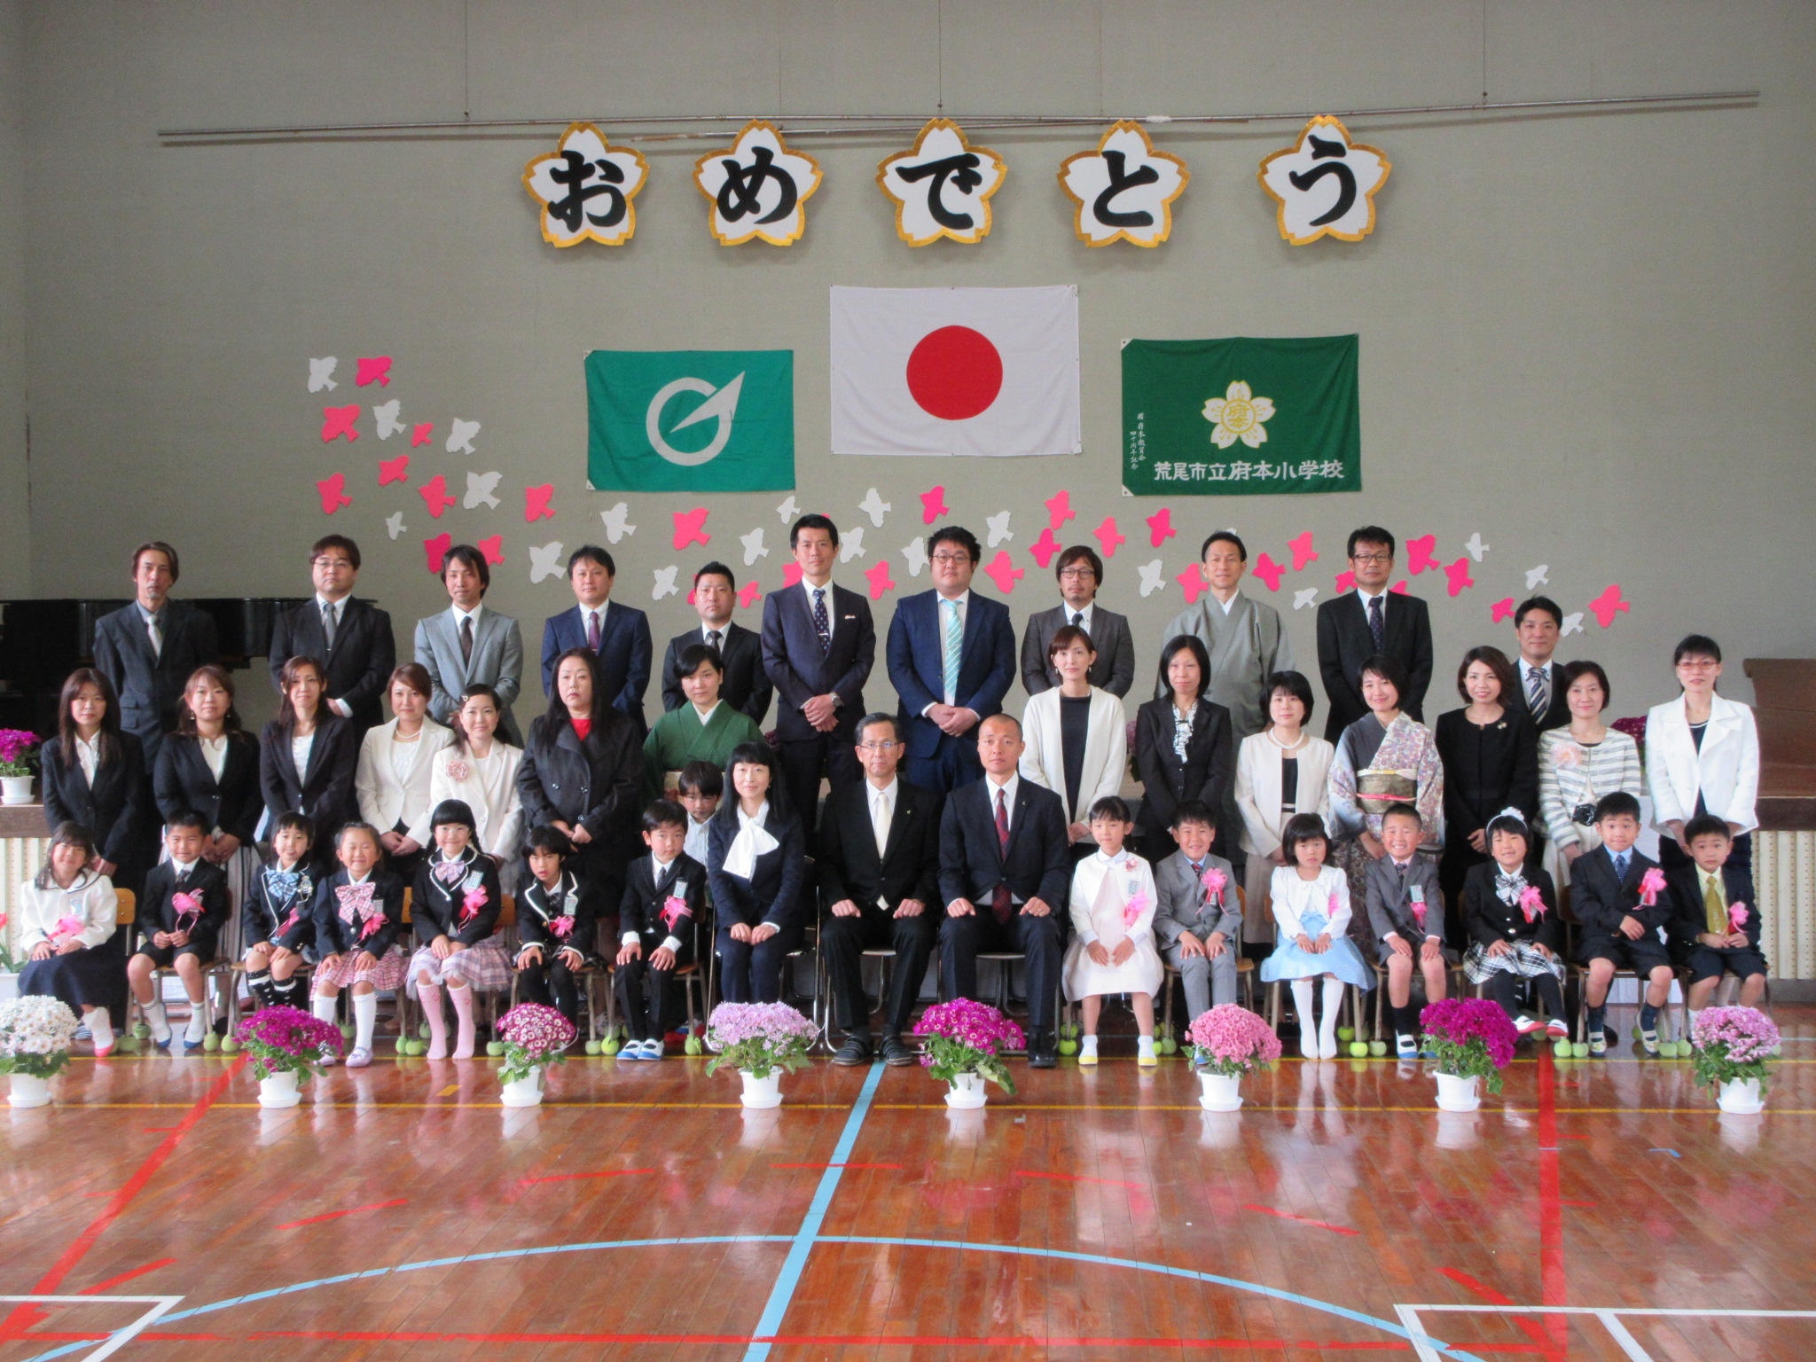
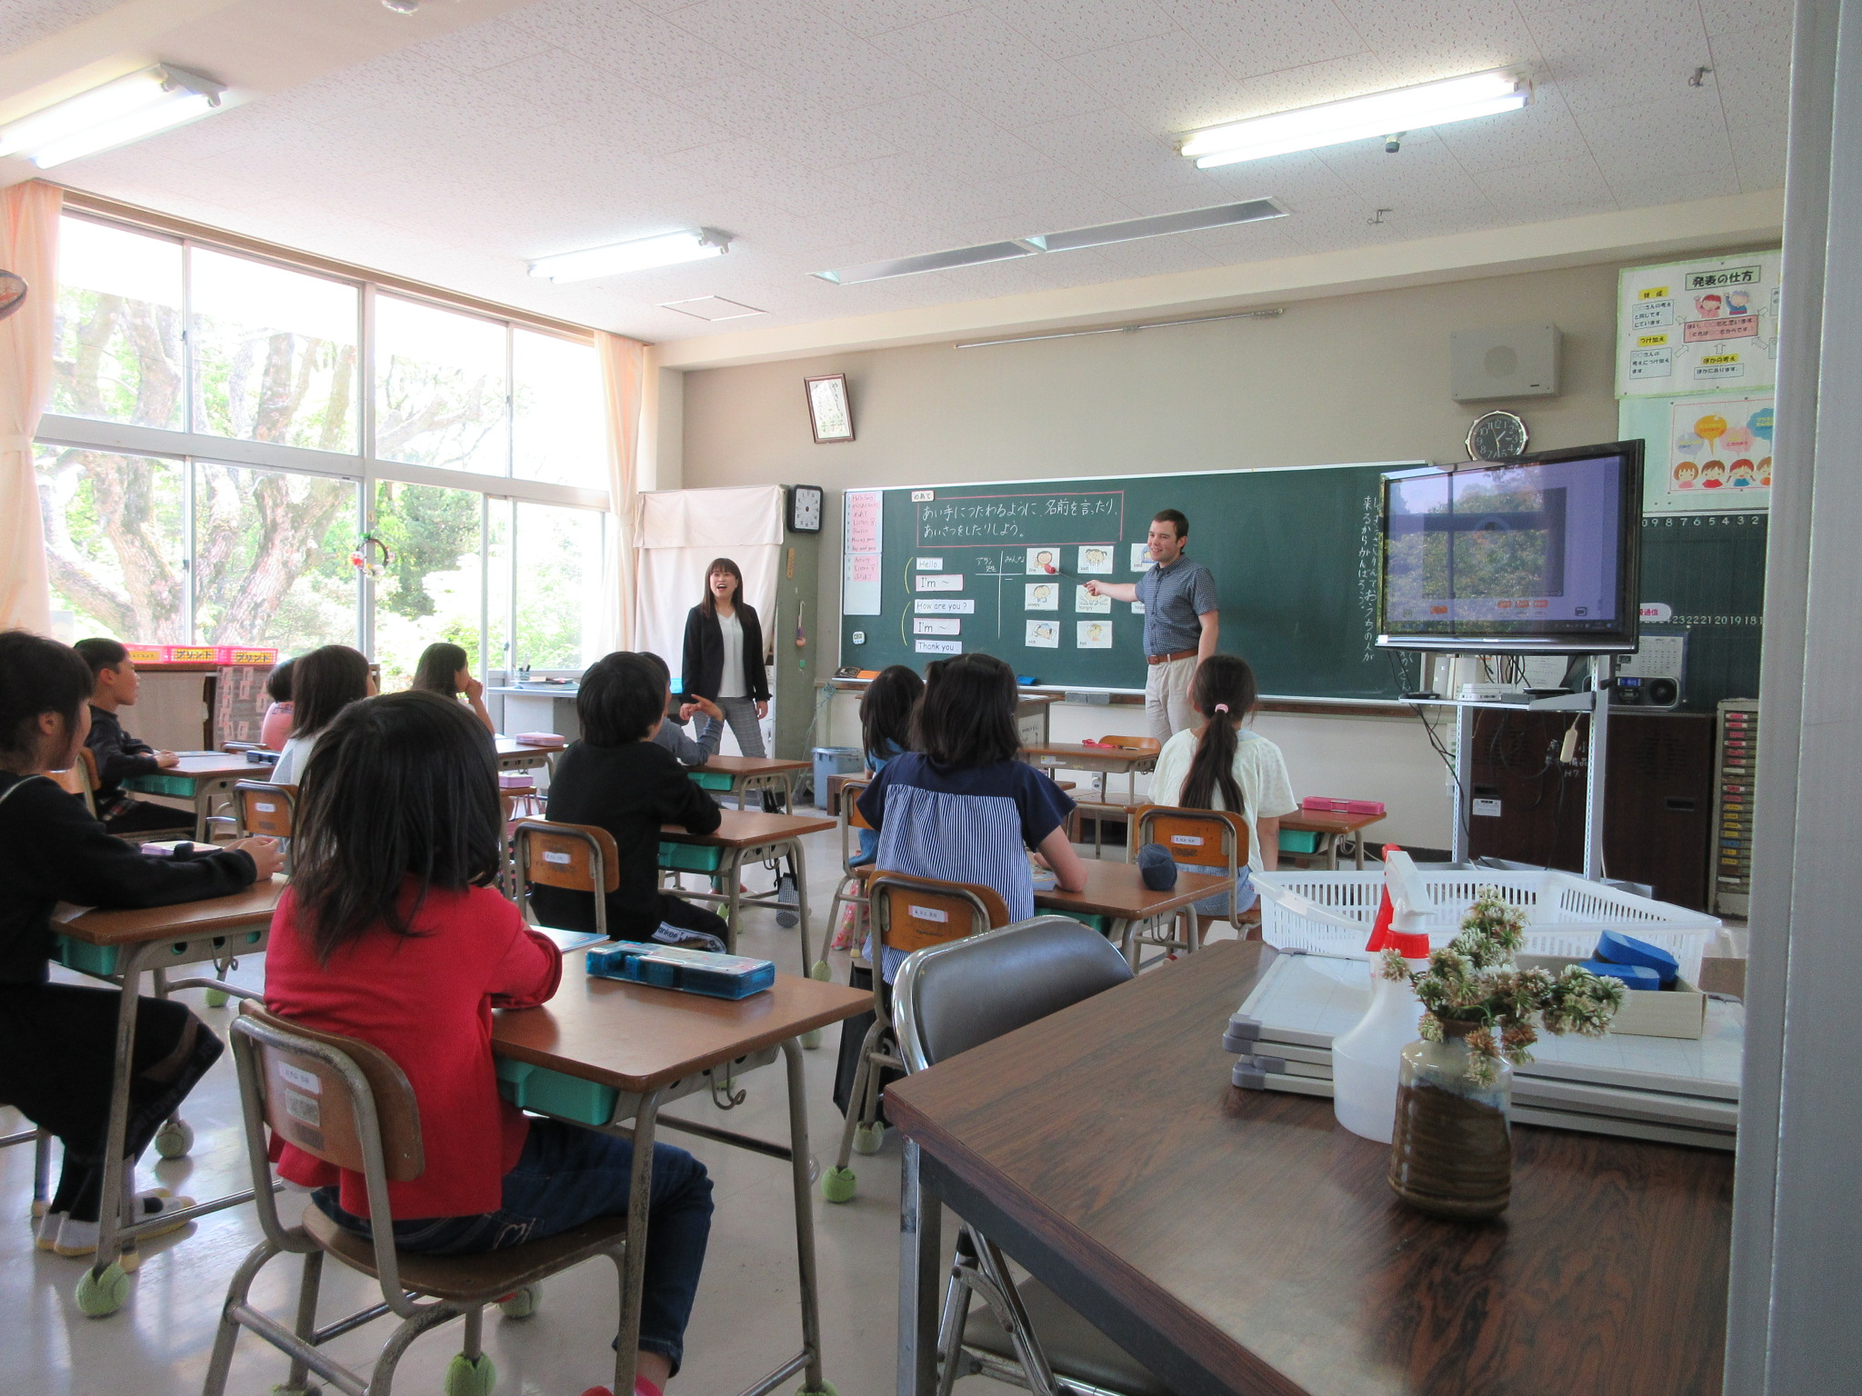
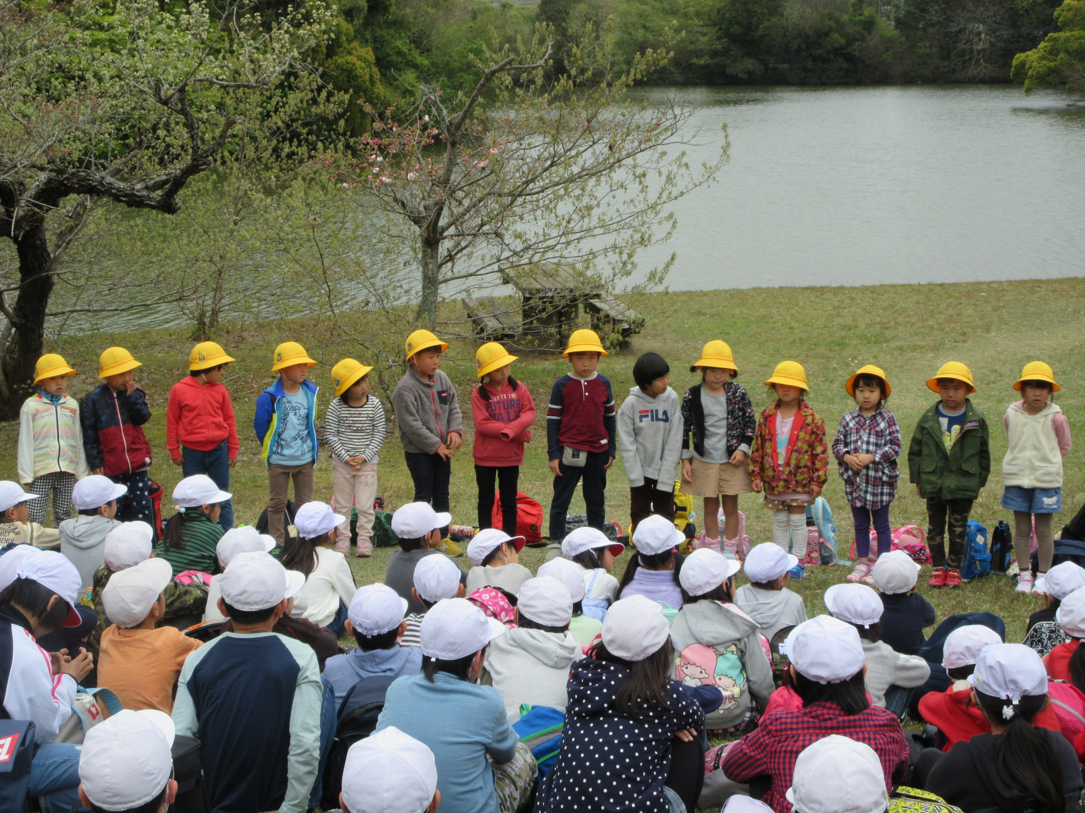
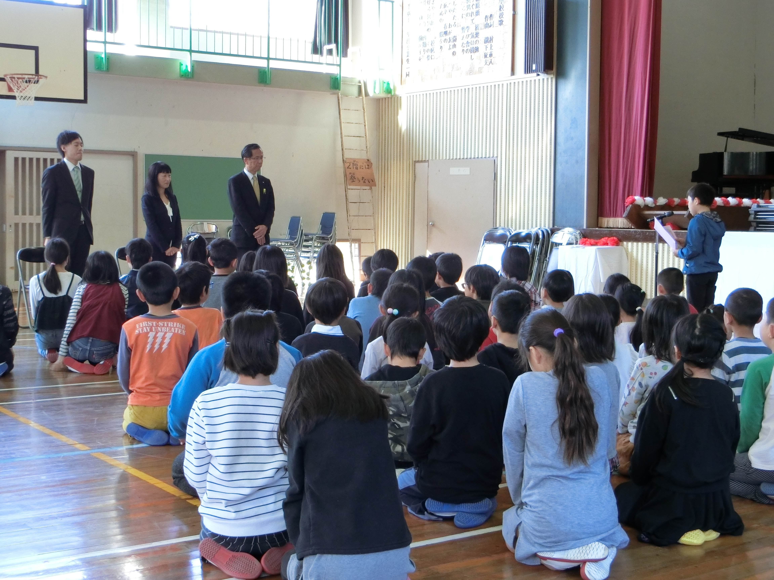
いろいろあった たのしいおもいで
４月 April 卯月

Slide 3
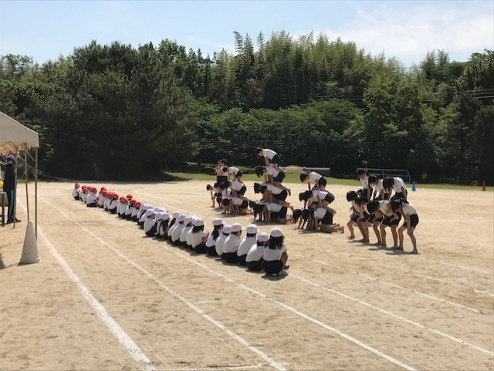
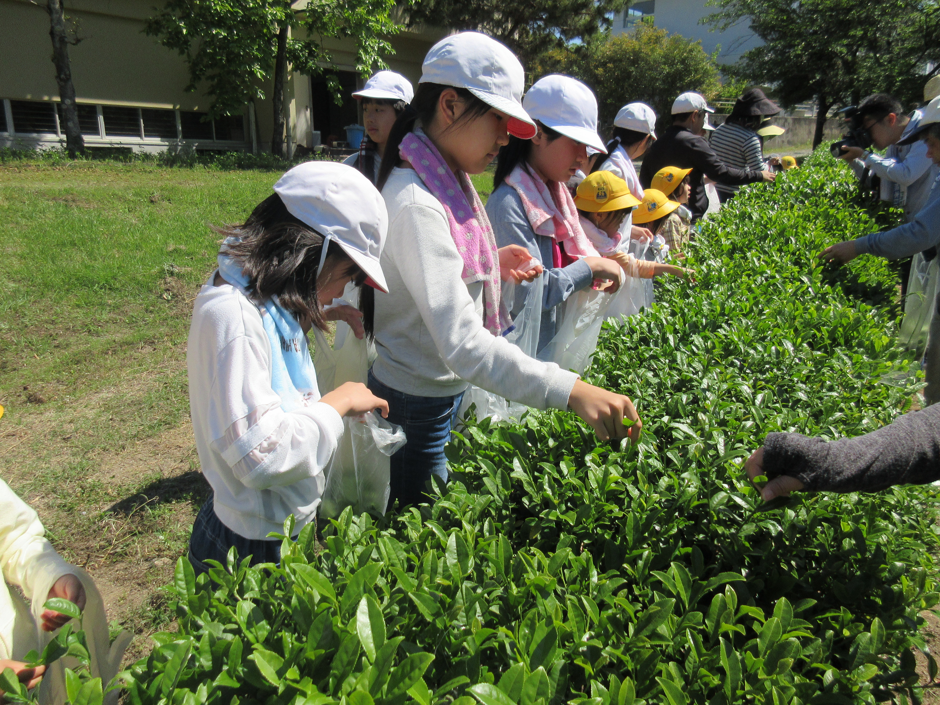
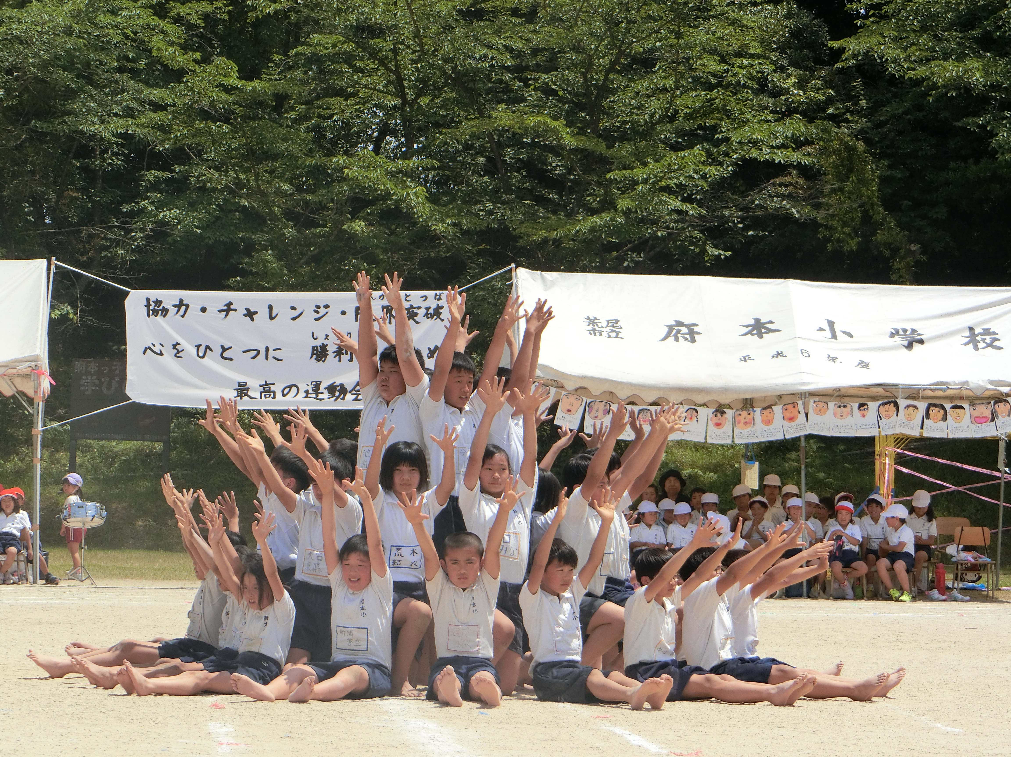
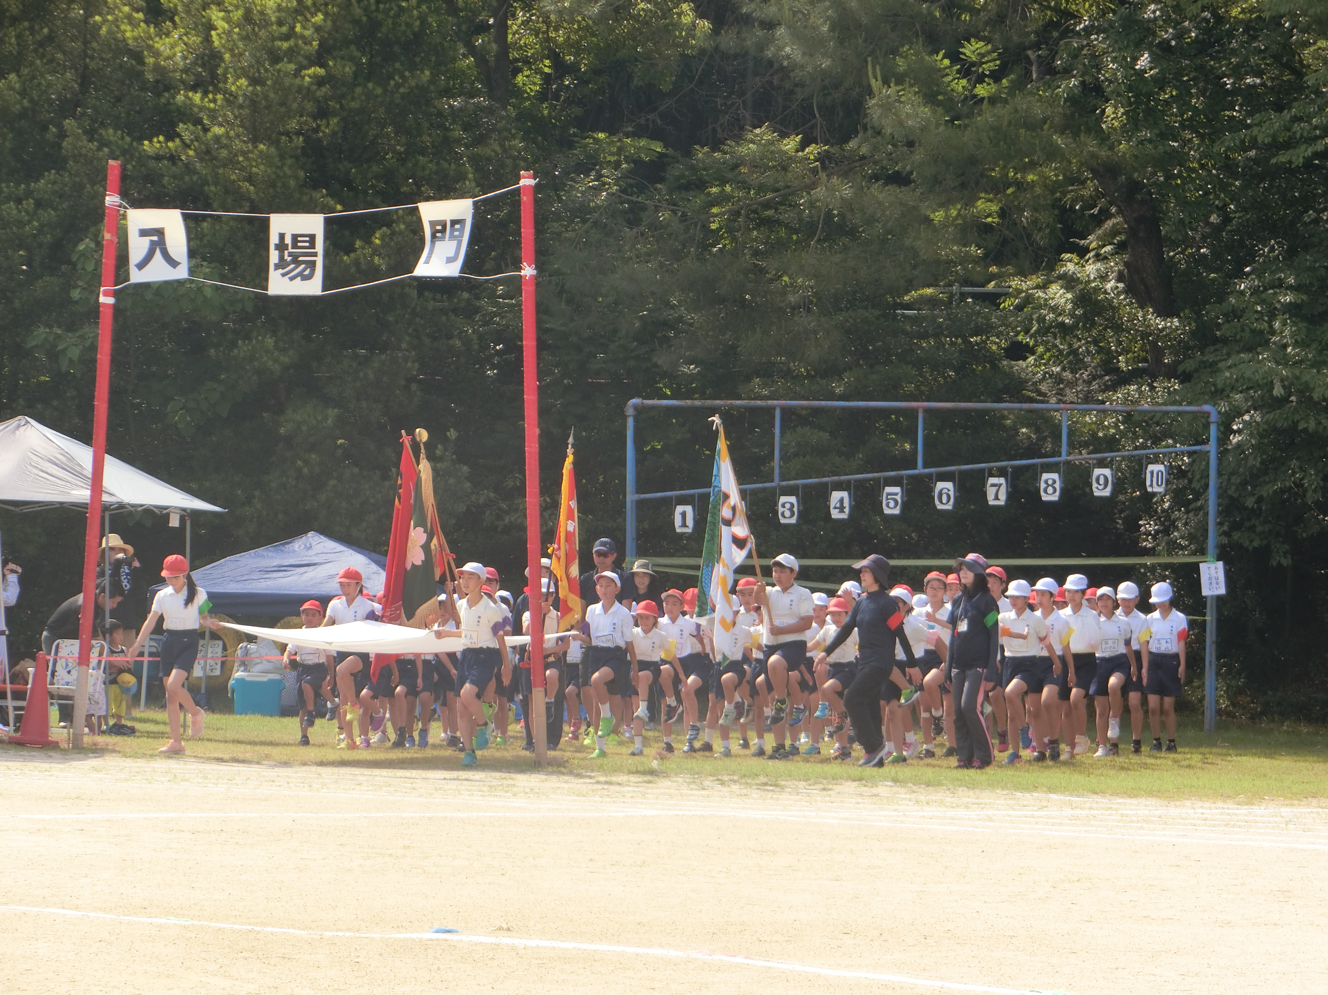
いろいろあった たのしいおもいで
５月 May 皐月

Slide 4
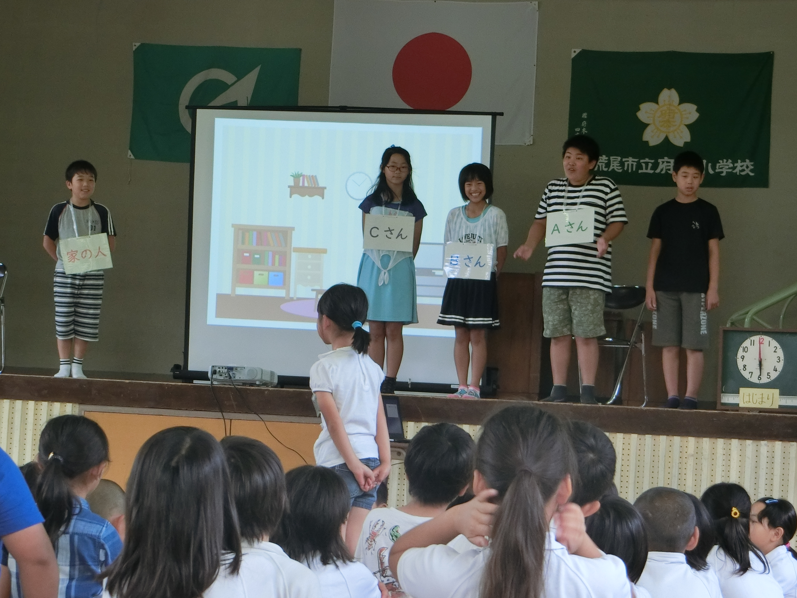
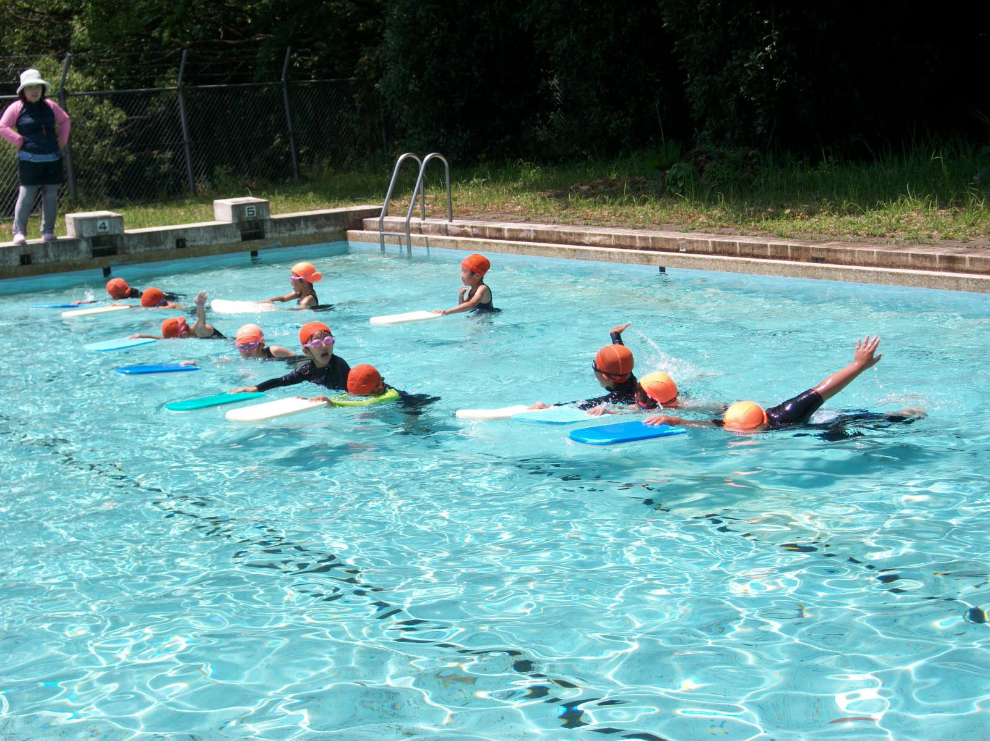
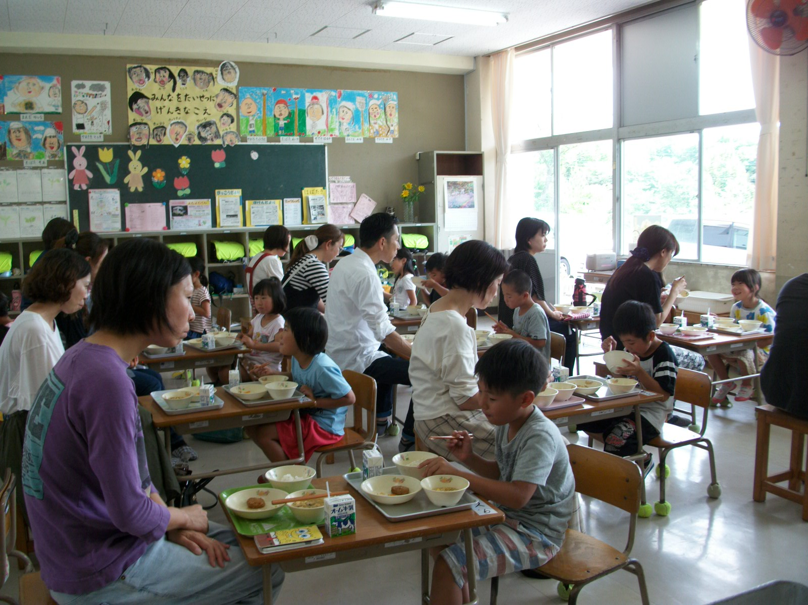
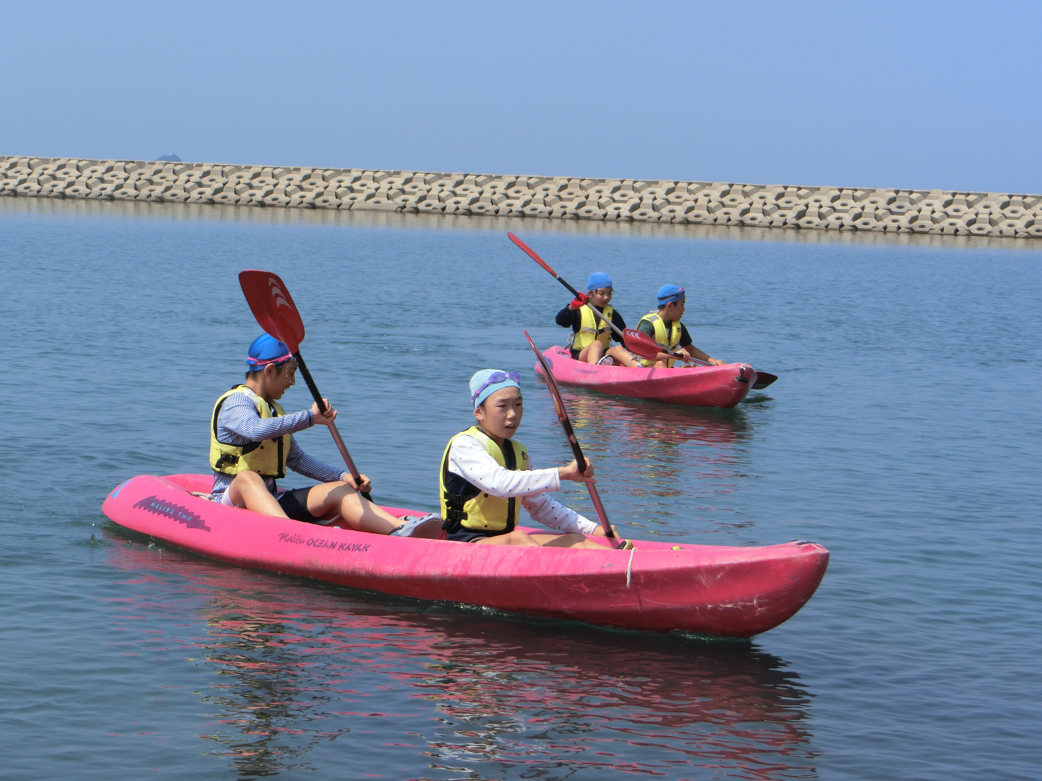
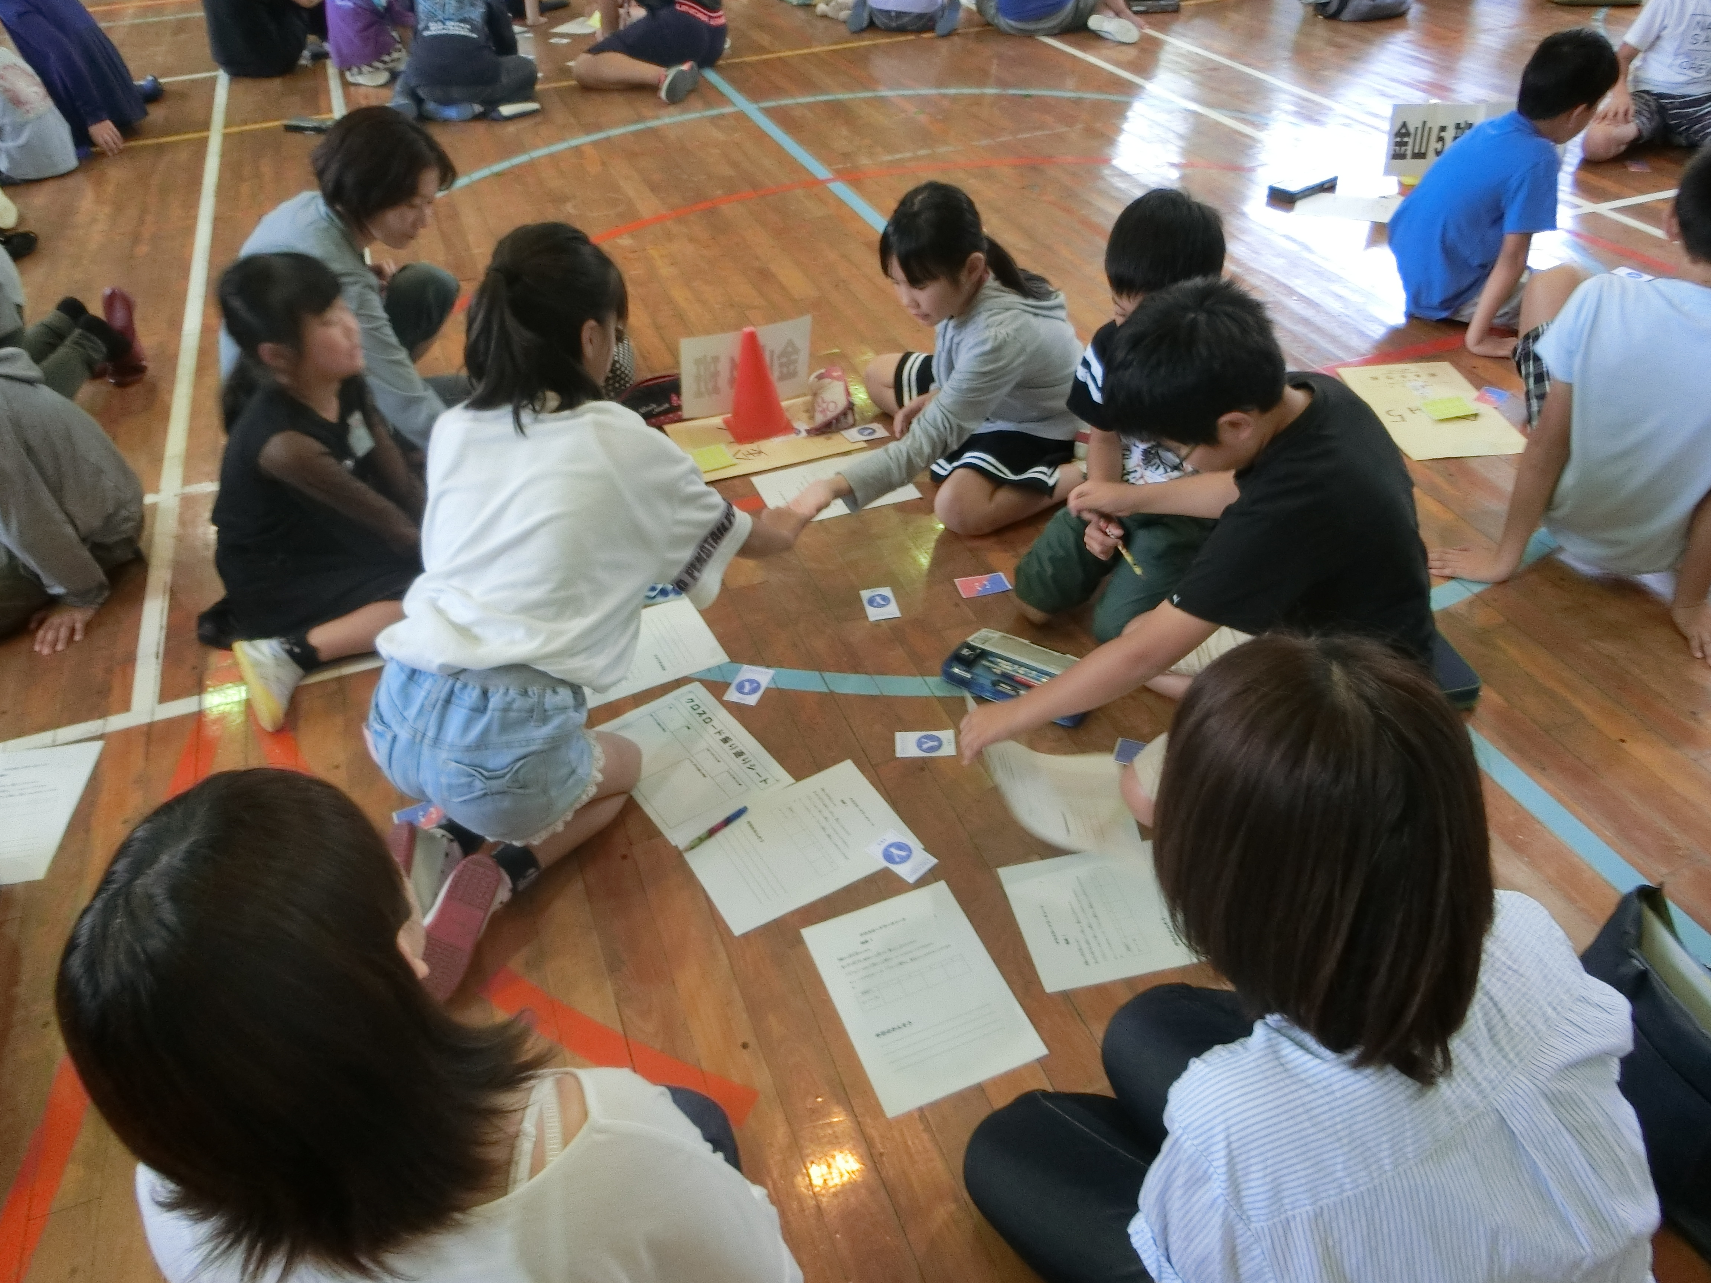
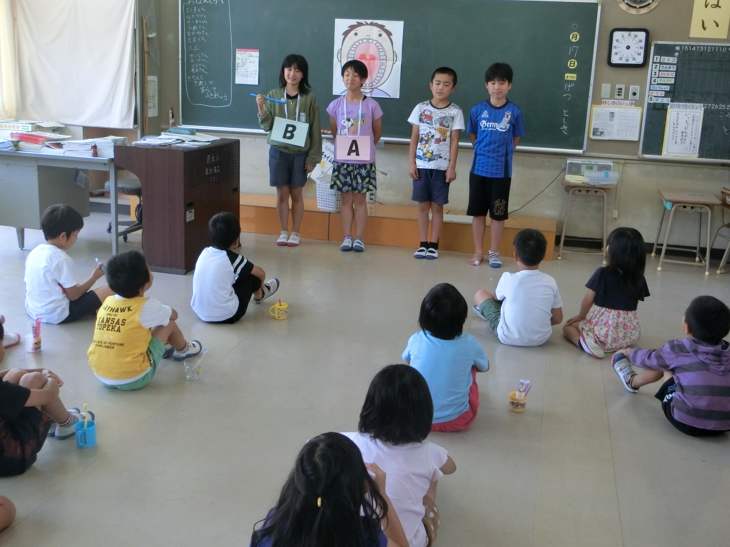
いろいろあった たのしいおもいで
６月 June 水無月

Slide 5
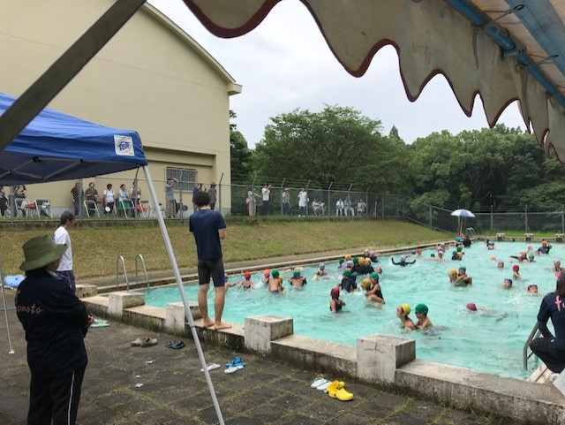
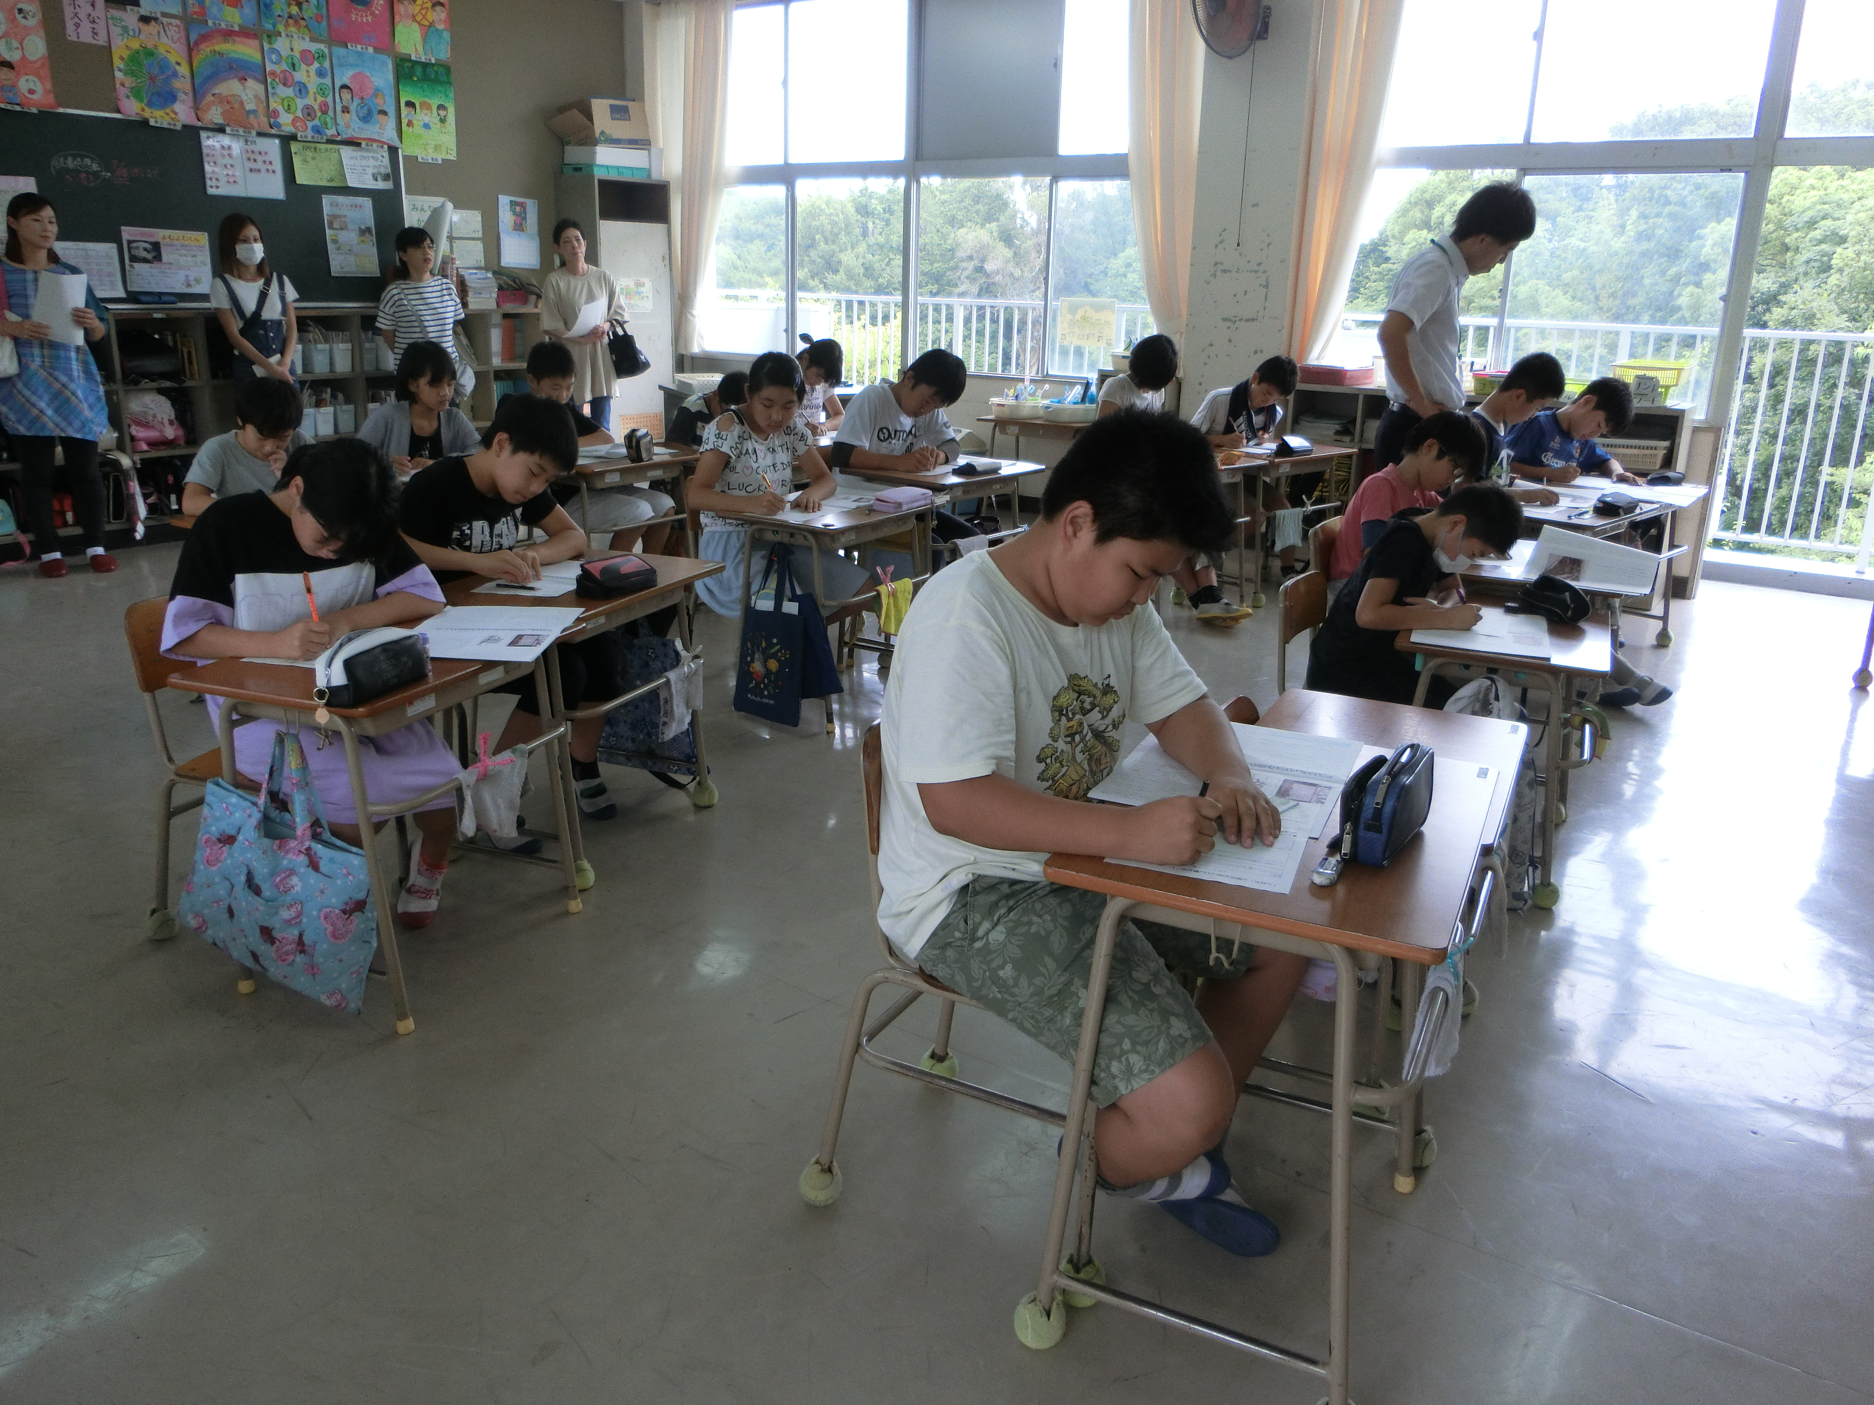
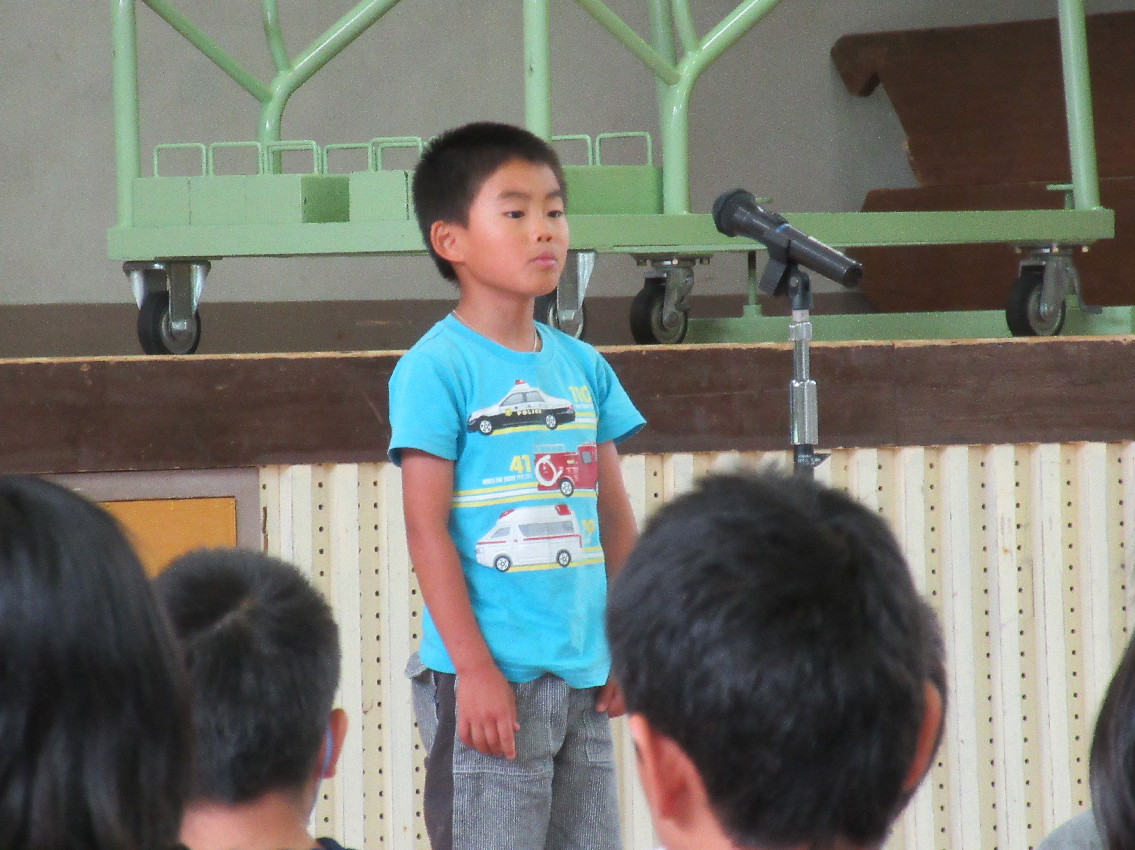
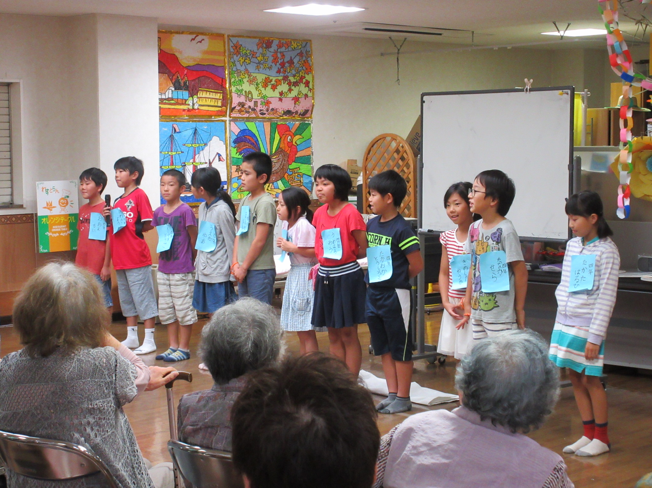
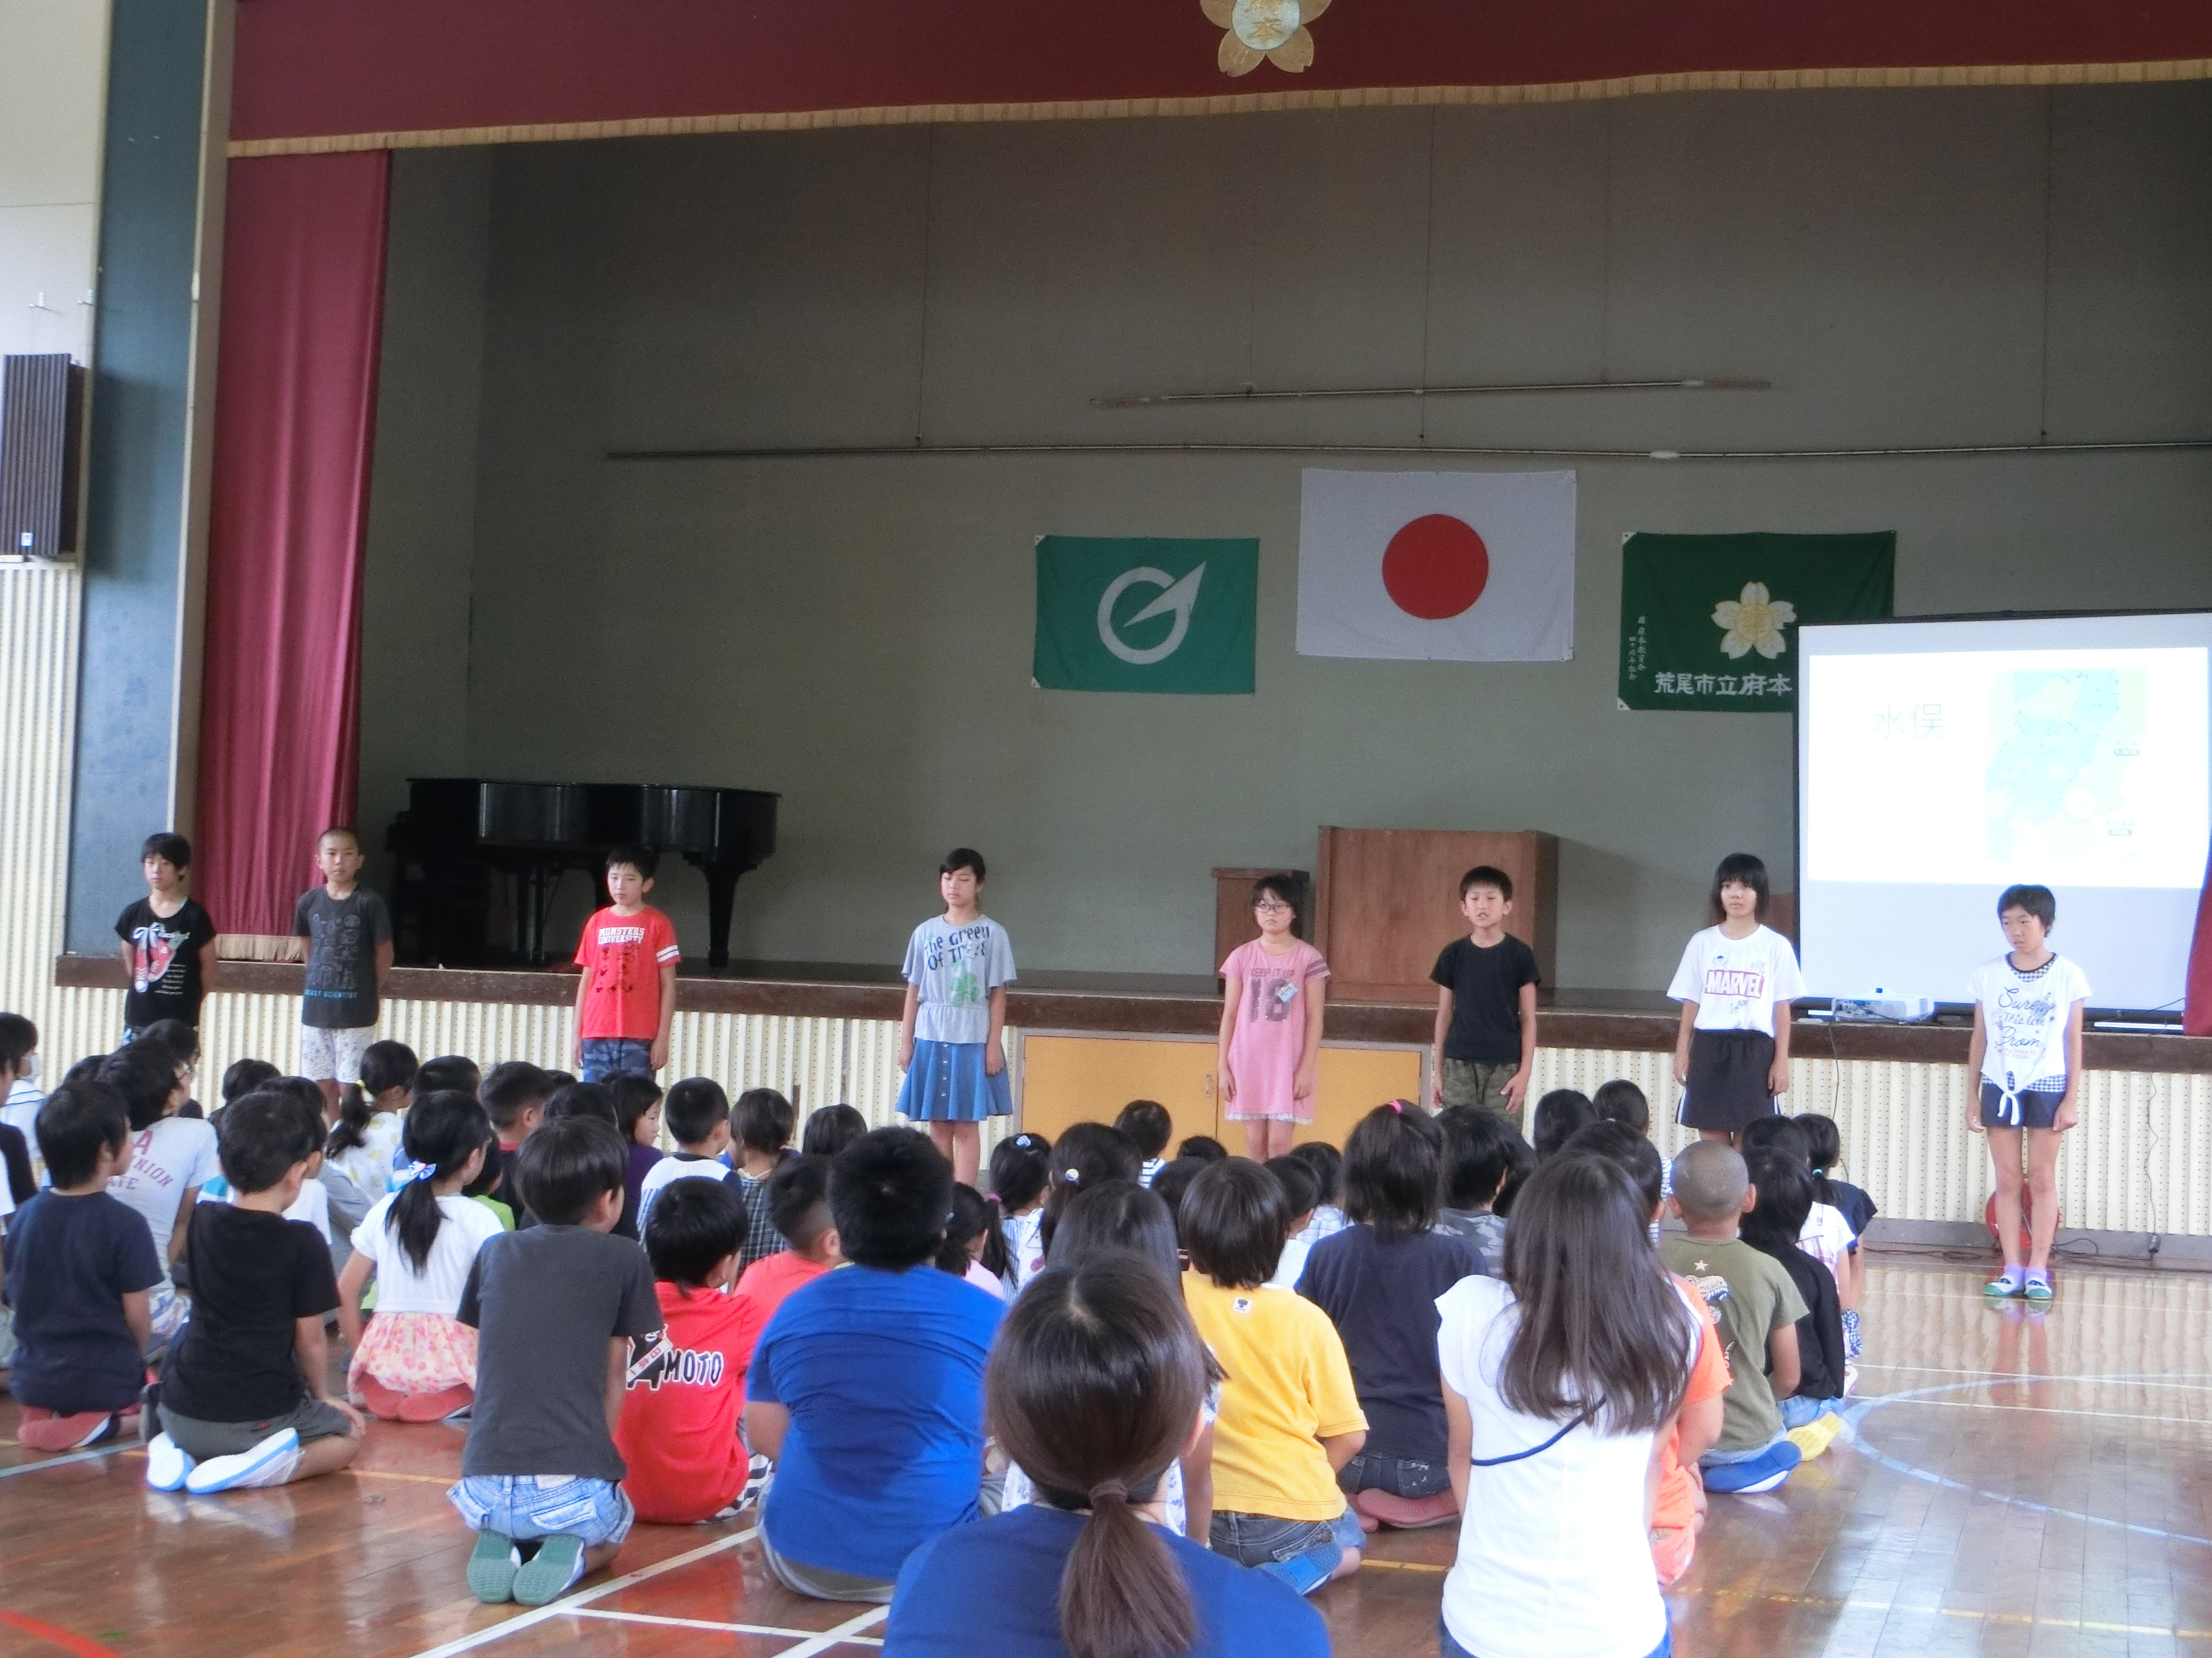
いろいろあった たのしいおもいで
７月 July 文月

Slide 6
ところで みんな なかよくできたかな？
ともだちのことだけでなく しんぱいなことは 心のアンケート にかいたり おとなに そうだんしたり してください。

Slide 7
べんきょうと あそび けじめを つけることが できたかな？
がっこうでの べんきょうは みんながんばっていたと 思います。
でも おうちでは どうだったかな？･･････ゲームやテレビ、スマホなどみすぎ、しすぎじゃなかったでしょうか？？？

Slide 8
ゲーム時間と成績の関係
家で勉強２時間↑
テストの結果
家で勉強３０分～２時間
家で勉強３０分↓
ゲームの時間
どんなに勉強しても 長時間ゲームをしてしまうとその効果は失われてしまう

Slide 9
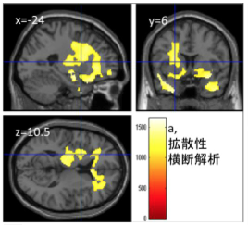
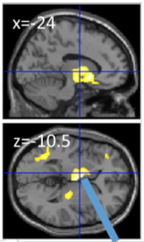
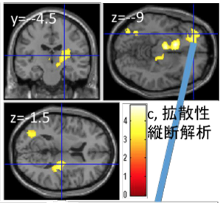
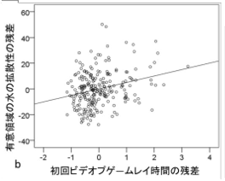
ゲームプレイ時間と脳の形
ゲーム時間の長さと関係する脳の領域
側頭皮質
前頭前皮質
前頭皮質
きけん
大脳基底核
大脳基底核
水の拡散性を示す指標
a. 横断解析結果
ゲームプレイ時間を示す指標
a. 横断解析結果
b. 縦断解析結果

Slide 10
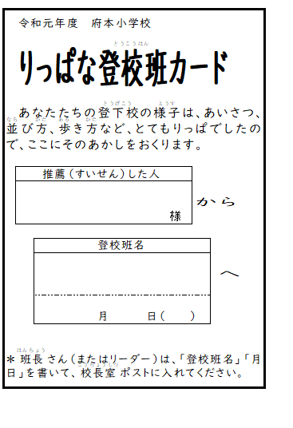
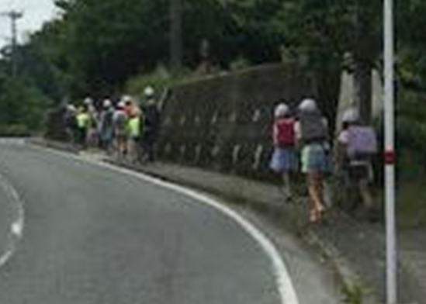
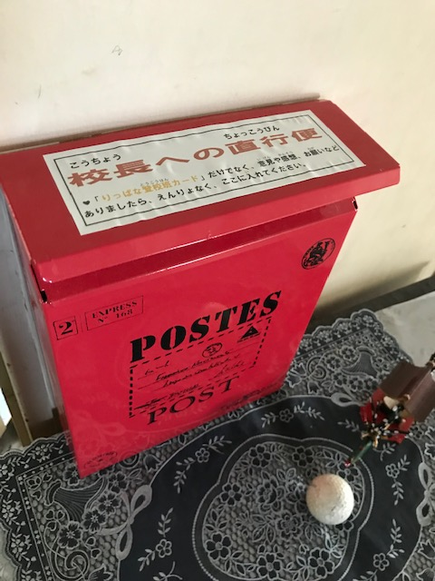
とうげこうは どうだったかな？
たくさんカードは
とどいたけど・・・・・

Slide 11
こうつうあんぜん あいうえお
あ あんしんは かくにんすること みぎひだり
い いちれつほこう あたりまえ
う うるさいはなし きけんすぎ
え えがおでかんしゃ ありがとう
お おうだんは あおしんごうでも きをつけろ

Slide 12
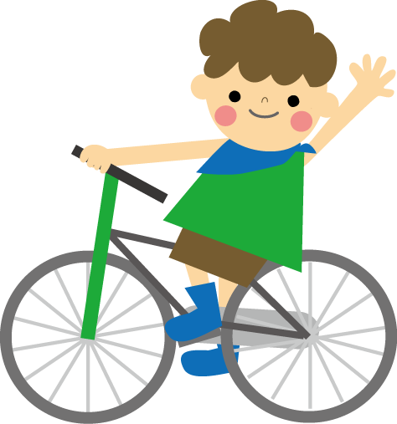
じてんしゃは、たのしいけど きけんも いっぱい
のりかたはだいじょうぶかな？
しゃどう（くるまのみち）をとおる。
ほけんにはいっていますか？
６がつに くまもとであった じこ
ゆうがた じてんしゃが あるいている人を・・・
あるとき さいばんに なった ことも
１１さい ゆうがた ライトつけず しぼうじこ しはらいきんがく
じてんしゃだけでなく
あぶないことは しない！
９５２１００００円

Slide 13

９月２日 げんきで あいましょう
そのためには
①きそくただしい せいかつ
（はやね はやおき よいしょくじ）
②てつだい しっかり やることやって
（そうじ や せんたく てつだおう）
③べんきょう はやめに けいかくてきに
（あさのじかん を たいせつに）

